Slide 1

Transformações de funções

Slide 2
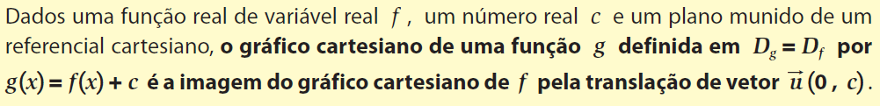
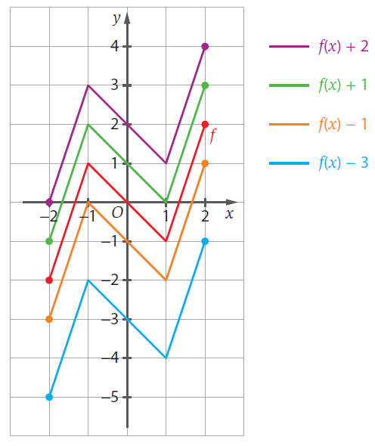

Slide 3
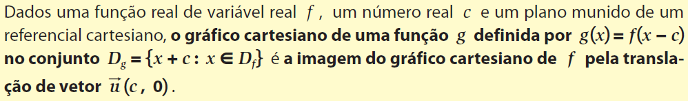
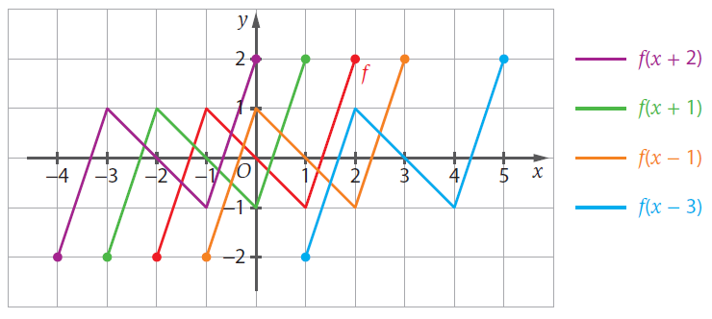

Slide 4
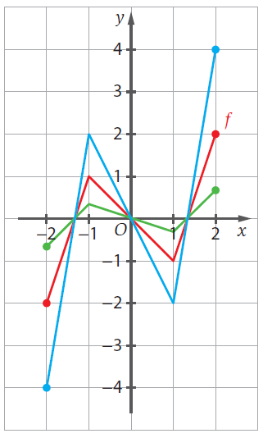
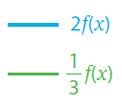
Dados uma função real de variável real f , um número a > 0 e um plano munido de um referencial ortogonal, o gráfico cartesiano de uma função g definida em Dg = Df por g (x) = a f (x) é a imagem do gráfico cartesiano de f pela:
contração vertical de coeficiente a , se 0 < a < 1 ;
dilatação vertical de coeficiente a , se a > 1 .

Slide 5

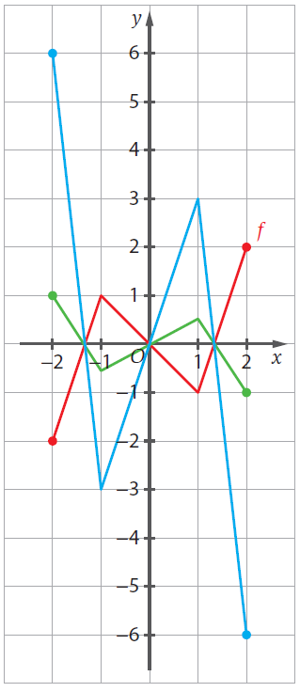
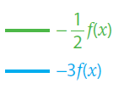

Slide 6
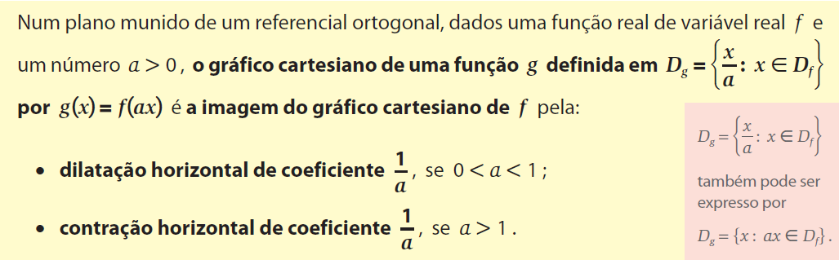
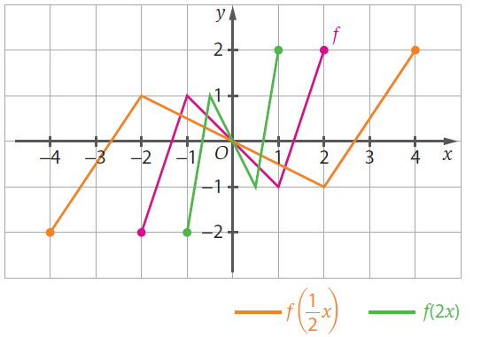

Slide 7
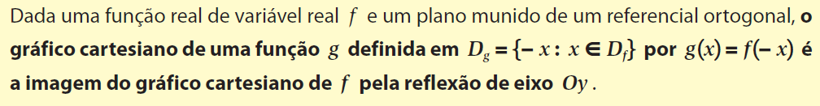
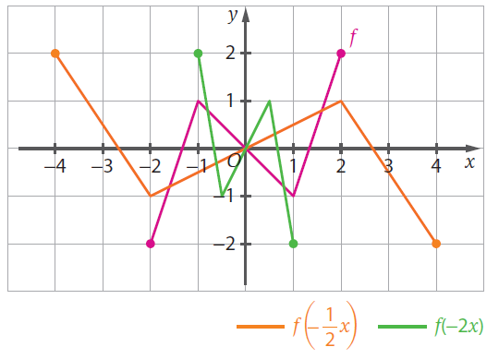

Slide 8
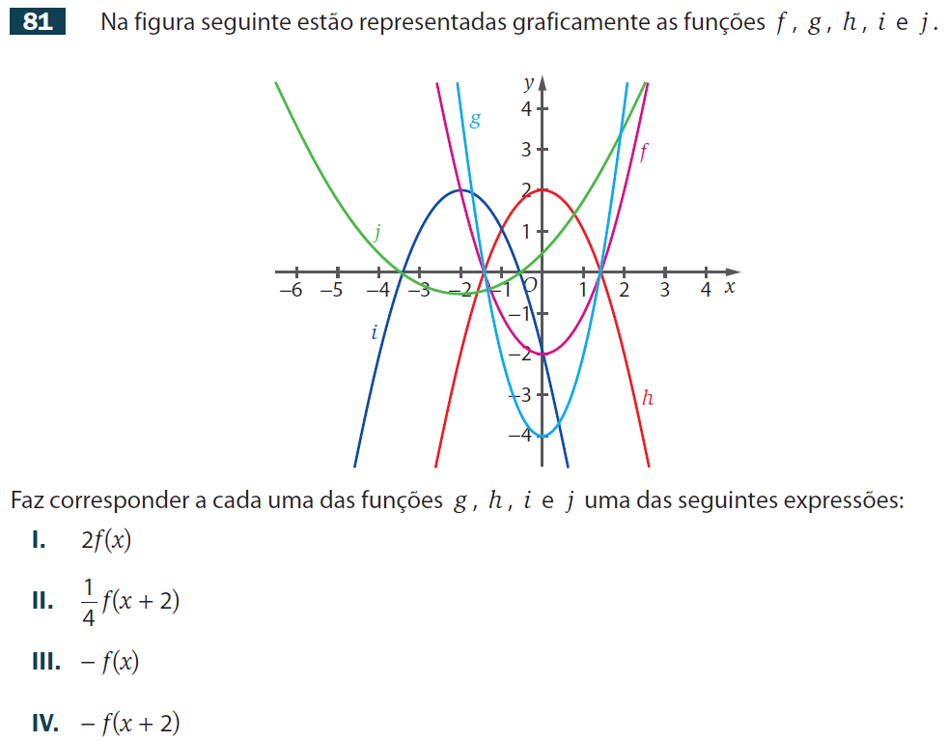
Exercícios Propostos

Slide 9
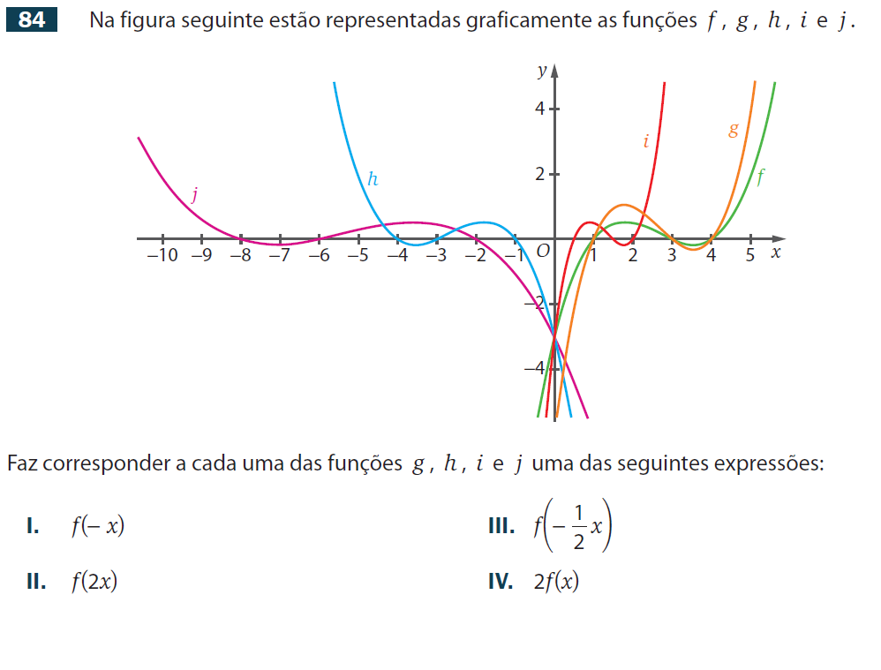
Pág. 67

